Slide 1

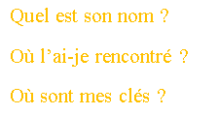
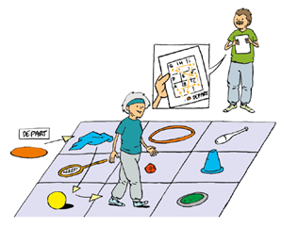
Atelier
CORPS &
MÉMOIRE®
Comité Départemental
Loiret
LUNDI
16H00 à 17H00
Salle annexe du gymnase
Rue de la Mi-voix - ASCOUX
Du 08/09/25 au 05/01/26
14 séances hebdomadaires d’1 heure d’activité
Contact : 06 59 05 29 94
Pris en charge par

